Slide 1
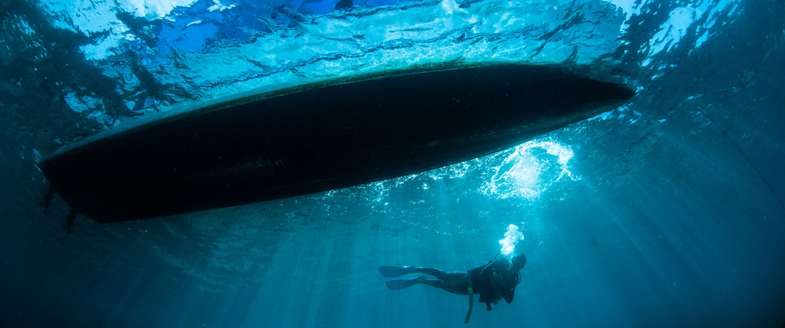
Antifouling
Notes:
Startpagina staat aan als deelnemers binnenkomen
Verdwijnt bij 1e klik

Slide 2
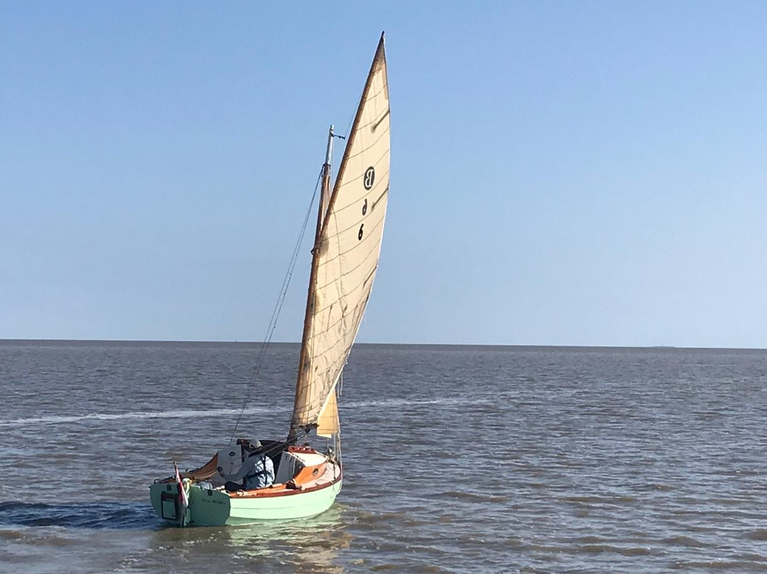
Peter Bakker
Marie
Bouwjaar 2014
LOA 5.85
Vaargebied:
IJsselmeer,
Waddenzee,
Friesland
Notes:
Introductie spreker: studie farmacie-milieukunde-milieutox > tropen > apotheker 1e lijn > rechten
Zeiler sinds … kleine bootjes > victoire > contest 31 > niks > valk > beniguet sinds 2014
Netwerkgroep antifouling samenwerking watersportverbond, TZ, Wadvaarders, motorbootvaarders ea
Deelname vanuit Wadvaarders maar vooral ook persoonlijke belangstelling onderwerp

Slide 3
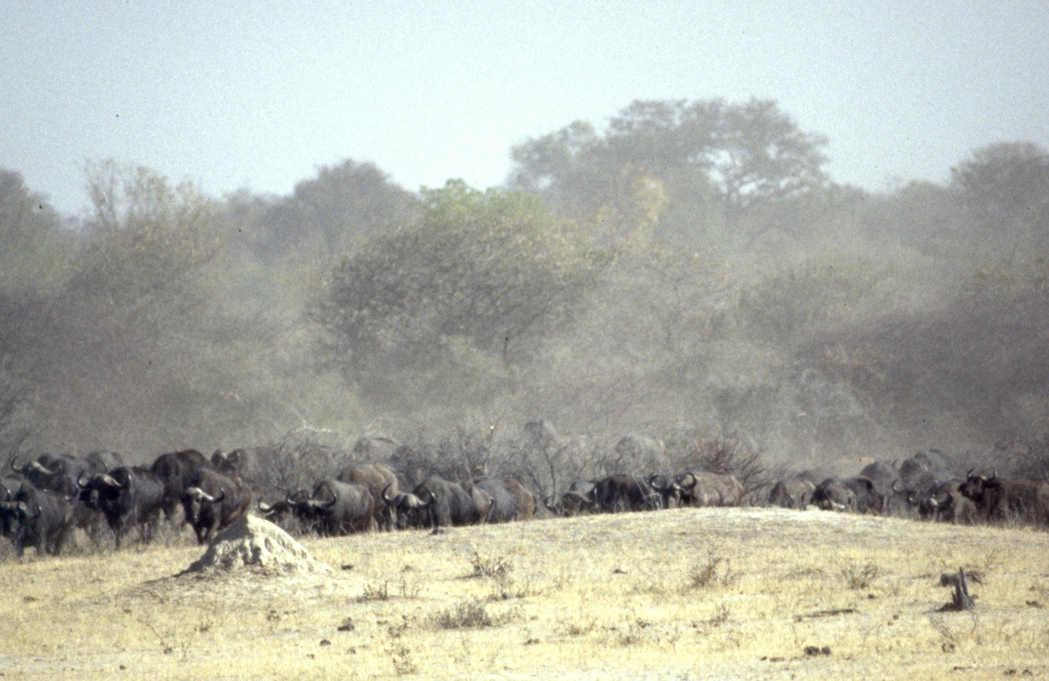
Notes:
Waarom niet wachten op de overheid, waarom zelf in actie komen?
Als je achter de kudde aanloopt stap je in de stront, maar als je voorop loopt geef je de richting aan

Slide 4
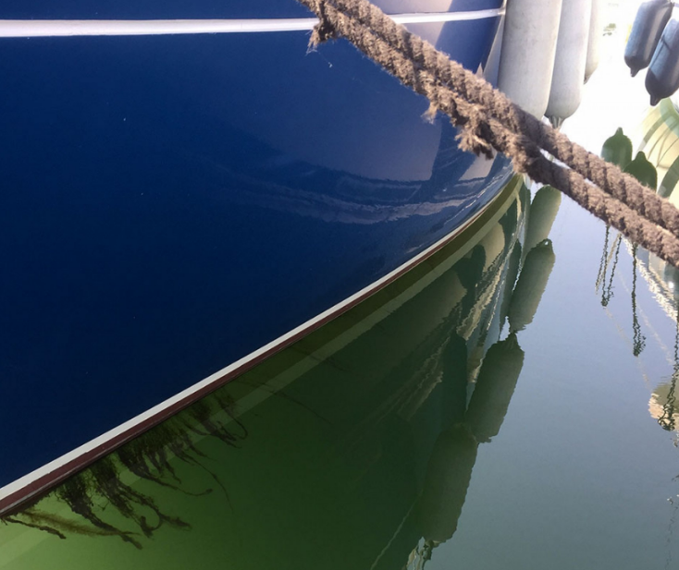
Wat is Antifouling
Alles wat je doet om je boot aangroeivrij te houden noem je antifouling. Daarnaast is het ook de naam van de verfsoort die aangroei van algen, wier en schelpen tegengaat.
Notes:
Even begrip en definitie afstemmen

Slide 5
Film milieucentraal
https://youtu.be/h398ZnchZNo

Slide 6
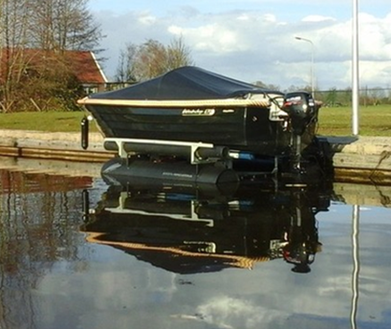
Antifouling en het milieu
Antifouling gaat aangroei van algen en schelpen tegen. Het schip wordt sneller, beter controleerbaar en verbruikt minder brandstof
Notes:
We doen het natuurlijk niet zonder reden, het kost tenslotte. Ik kom brandstofbesparing tot 50% tegen.

Slide 7
Antifouling en het milieu
Maar antifouling met koper of zink is giftig voor planten, dieren én mensen.
Er zijn ook milieuvriendelijke alternatieven.
Notes:
Maar wel tegen een prijs. Naast dat antifouling geld kost tast het ook het milieu aan

Slide 8
Antifouling en het milieu
‘Zelfslijpende’ antifouling komt langzaam los tijdens het varen en bevat koperhoudende biociden, zink en microplastics. Ook als de boot stilligt komt er antifouling in het water terecht. Dit is giftig voor planten en dieren, en ook voor zwemmers.
In veel Nederlandse plassen en rivieren zijn de concentraties koper en zink boven de wettelijke norm.
Notes:
Zelfslijpende verf werkt per definitie doordat de verf langzaam in het water oplost, waarbij dus alle stoffen in die verf in het water terecht komen. Naast de eventuele biociden (meestal koper) ook de andere ingrediënten, zoals zinc en andere hulpstoffen en wellicht ook microplastics (bron RIVM factsheet microplastics in Nederlands oppervlaktewater). Of die er in zitten weten we vaak niet.

Slide 9
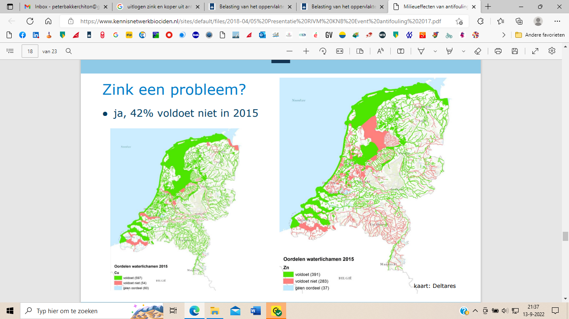
Ja, zink is een probleem
Koper:
8% voldoet NIET
Zink:
42% voldoet NIET
Notes:
Op zoek naar de getallen kwam ik dit plaatje tegen, geeft wel snel inzicht dat het niet goed gaat.
Let op: dit gaat over 2015. En let op, de koper en het zink komen niet alleen van antifouling! Denk ook aan bv zinkanodes tegen roest aan boord. Maar denk ook aan de industrie, verzinkte auto’s, kunstmest etc etc

Slide 10
Antifouling en milieurisico’s
Productie en vervoer
Aanbrengen
Gebruik
Verwijderen en afvoeren
Notes:
productie en transport: Energieverbruik en hulpstoffen
Aanbrengen: schuurstof bij voorbereiden oppervlak, oplosmiddelen die de lucht in gaan
Gebruik: loslatende deeltjes, uitlogende stoffen (koper, zink, weekmakers, siliconen, pfas etc). Bij zelfslijpend alle ingredienten, koper, zink, dragermaterialen, matrix, microplastics etc. Bij finsulate verlies van haartjes en stukjes folie (volgens testen fabrikant minimaal, grootteorde 0,5% per jaar). Bij ultrasoon schade voor waterorganismen
Verwijderen en afvoeren: schuurstof, bij finsulate plastic (nu nog samengesteld dus lastig zuiver te recyclen, wordt wel aan gewerkt), siliconen etc

Slide 11
Peiling: wat willen we?
We willen
  - effectieve
  - betaalbare
  - milieuveilige
  antifouling
Notes:
Vraag aan publiek wie hier voor is (verwachting ongeveer allemaal)
Vervolgvraag aan publiek welk criterium vind je het allerbelangrijkste, even turven en meenemen

Slide 12
Stelling: wat willen we?
We voelen ons verantwoordelijk voor het milieu en willen daarom
het water waarop,
en de omgeving waarin,
we varen niet schaden.
Notes:
Vraag aan publiek: wie vind dit belangrijk: verwachting overgrote meerderheid. Even inventariseren en noteren

Slide 13
Keuze Antifouling: wat werkt voor jou?
Kun je je boot regelmatig schoonmaken?
Wil je jaarlijks een nieuwe coating aanbrengen of niet?
Doe je liever een lange termijn investering of ieder jaar een uitgave?
Waar vaar je, hoe vaar je, hoe snel vaar je, hoeveel variatie zit daar in?
Hoe groot is je schip, hoe is de vorm van je schip, van welk materiaal is je schip

Slide 14
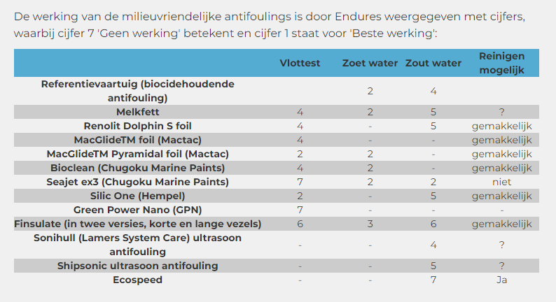
Resultaten praktijktest
Notes:
Dit zijn de echte resultaten van de praktijktest door Endures.
Conclusie voor zoet water: ze doen het allemaal wel redelijk goed dus effectiviteit is geen argument om niet te veranderen.
Conclusie voor zout water: gechargeerd: ze doen het allemaal slecht; de ideale oplossing zit er niet tussen dus het maakt allemaal ook niet veel uit. Maar dat is wat kort door de bocht. Je zult dus moeten reinigen en wat werkt dan het prettigste? Zie ook de ontwikkelingen in Scandinavie richting harde coatings en borstelen. Maar cave de mate en type van aangroei verschillen sterk van plek tot plek dus kun je dat niet zomaar overzetten

Slide 15
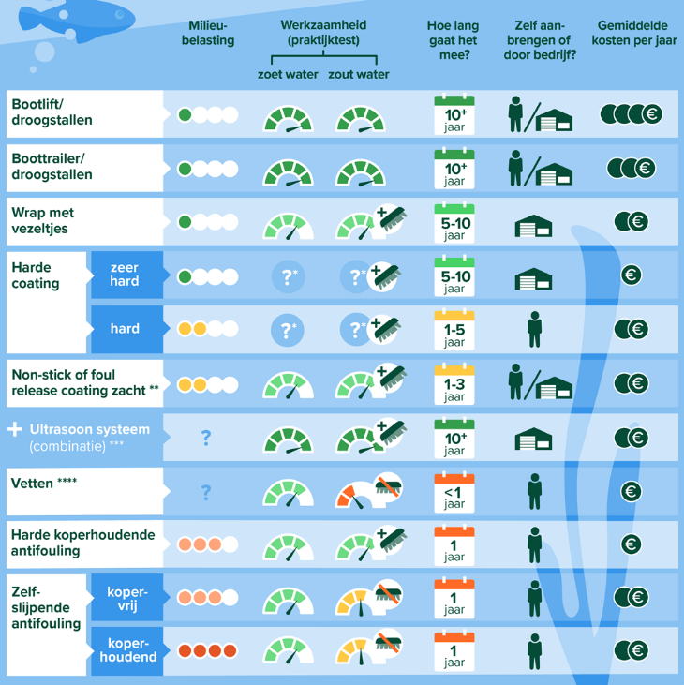
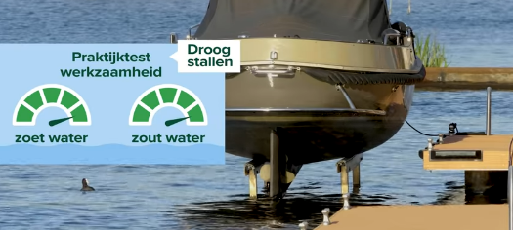
Antifouling Alternatieven
Droog stallen
Aangroei gebeurt niet en
dus geen noodzaak voor
antifouling.

Slide 16
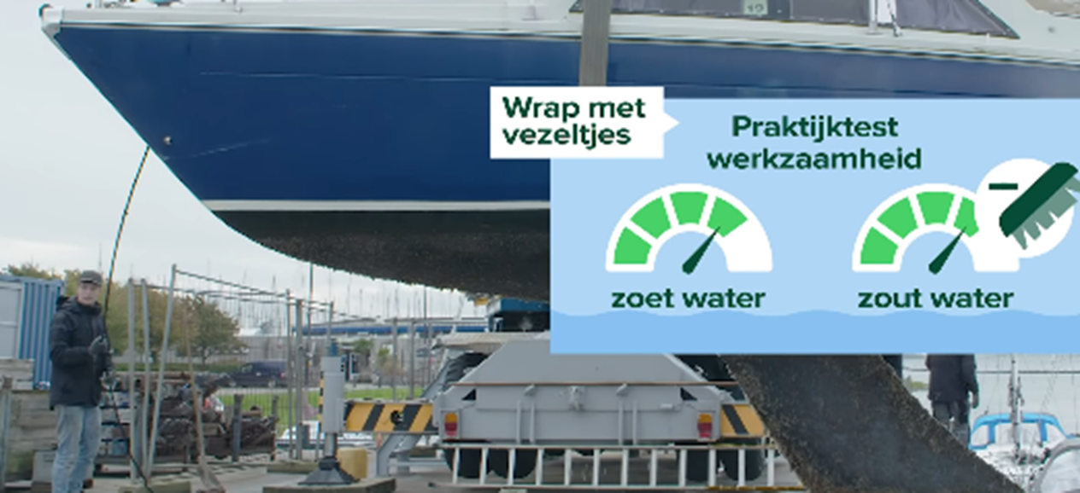
Antifouling Alternatieven
Zelfklevende folie
met vezeltjes
Door vezeltjes kunnen
organismen zich niet
hechten. Op zoet
water werkt dit goed en
op zout water moet
aangroei geschrapt
worden, dit gaat makkelijk.

Slide 17
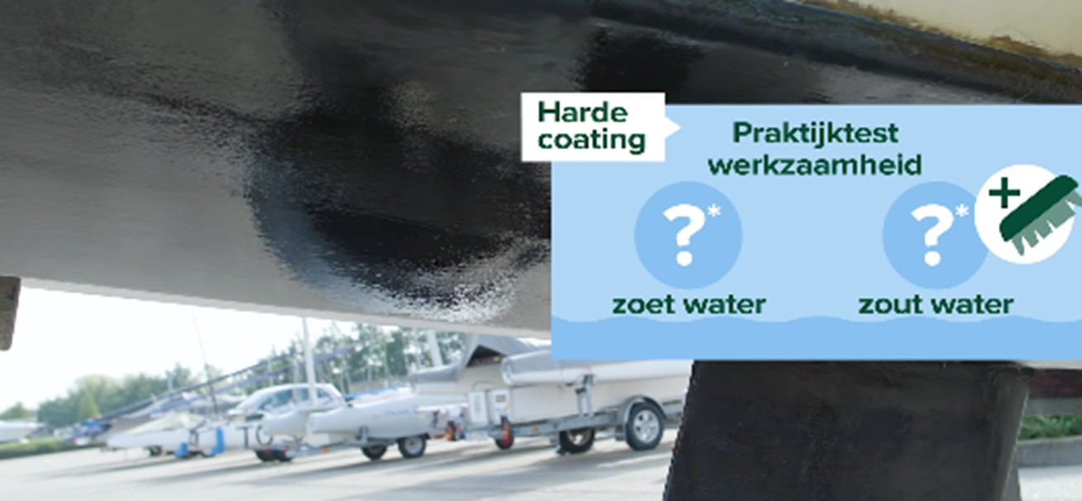
Antifouling Alternatieven
Harde Coating
Harde oppervlakte zorgt
dat aangroei makkelijk
verwijderd wordt, dit doe
je een paar keer tijdens het
vaarseizoen.

Slide 18
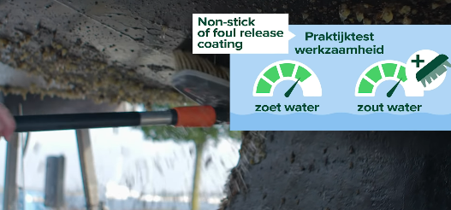
Antifouling Alternatieven
Non stick of
foul release coating
Gladde oppervlakte
houdt hechting tegen.
Vaar je veel, dan is
schoonmaken niet nodig
Vaar je minder, dan
soms afspuiten.

Slide 19
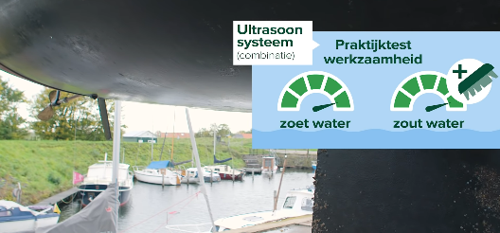
Antifouling Alternatieven
Ultrasoon systeem
Door geluidstrillingen
kunnen organismen zich
niet hechten. Geschikt
voor metaal en kunststof
boten. Gebruik samen met
een andere coating en
werkt goed tegen aangroei.

Slide 20
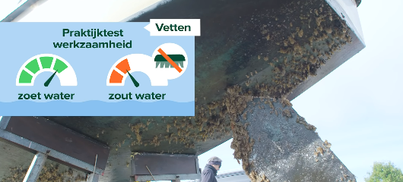
Antifouling Alternatieven
Vetten
Breng aan in dunne laag en
organismen hebben geen
grip, maar het slijt snel en
schip wordt erg glad en dus
boot uit het water tillen
kraan kan alleen in
samenspraak met
jachthaven.

Slide 21
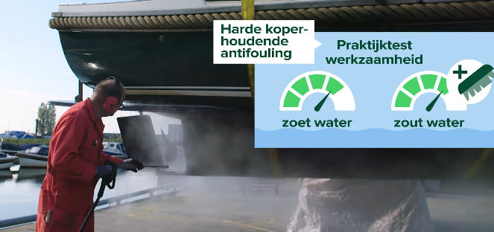
Milieubelastende Antifouling
Harde koper-houdende
antifouling
Schoon maken
essentieel om aangroei
te verwijderen

Slide 22
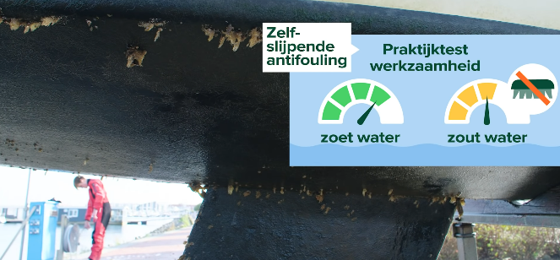
Milieubelastende Antifouling
Zelfslijpende Antifouling
Werkt op zoet water goed,
maar werking op zout water
matig en deze antifouling
mag op zout water niet
schoongemaakt worden.

Slide 23
Intermezzo: regelgeving
Voor biociden geldt de BPR (EU)
Antifoulings die op de markt komen als biocide vallen onder de BPR
  EU goedkeuring actieve (biocide) ingrediënt(en)
  Nationale goedkeuring product dat goedgekeurd biocide product bevat
    Milieurisico’s
    Gebruiksrisico’s
    In Nl altijd zoet+zout
Notes:
The Biocidal Products Regulation (BPR, Regulation (EU) 528/2012) concerns the placing on the market and use of biocidal products, which are used to protect humans, animals, materials or articles against harmful organisms like pests or bacteria, by the action of the active substances contained in the biocidal product.
In Nederland moet een antifouling worden toegelaten door het College Toelating Gewasbeschermingsmiddelen en Biociden (CTGB). Gebruik je een middel dat niet door het CTGB is goedgekeurd dan ben je in overtreding en riskeer je een boete van 2.500 euro.
Wet gewasbeschermingsmiddelen en biociden: gebruiker is gebruiker: iedere natuurlijke persoon of rechtspersoon die een gewasbeschermingsmiddel of biocide toepast, toedient, doet toepassen, of doet toedienen;
Dit is op zich een goed systeem dat ervoor zorgt dat antifoulings goed bekeken worden op alle risico’s in de context van het land waar het over gaat. Inclusief alle risico’s voor gebruiker en milieu.
Maar….

Slide 24
Intermezzo: regelgeving 2
Niet in Nederland toegelaten producten mag je niet in Nederland (laten) aanbrengen
Ze mogen hier niet verhandeld worden
Voor commerciële scheepvaart (en daarmee gelijkgestelden) gelden andere regels
  februari 2023: 47 toelatingen commercieel
  17 toelatingen recreatie
Notes:
Er is dus eigenlijk geen controle op het varen. Dus als je in Termuntenzijl ligt kun je aan de overkant je boot laten behandelen en in Nederland gewoon het water op.
Er wordt overigens in Nederland wel gecontroleerd door de waterschappen, ik weet dat Wetterskip Fryslân en HHNK dat in elk geval doen. Boete kan 2500€ zijn plus gedwongen verwijderen verboden product.
Commercieel heeft ruimere mogelijkheden. Dat is op zich ook wel verdedigbaar, andere belangenafweging maar ook complexere milieuafweging (brandstofreductie! CO2 plus N!). Maar het voelt natuurlijk niet goed.

Slide 25
Intermezzo: regelgeving 3
Antifoulings die op de markt komen zonder biocide en zonder biocide claim vallen NIET onder de BPR
Zinkoxide is een bekende hulpstof in de verfindustrie en geen biocide en behoeft dus geen enkele toestemming om op de markt te zijn
Organotin verbindingen zijn verboden als biocide maar mogen in antifoulings met biocide vrije claim als catalisator (tot max 2,5 mg tin/kg droge stof) voorkomen
Notes:
Dit is eigenlijk vreemd, maar zo zit het nu eenmaal in elkaar. Je zult dus ook tevergeefs zoeken naar een toelatingsnummer op een pot biocidevrije zelfslijpende antifouling, non-stick antifouling etc. Deze producten zijn daarmee OOK NIET beoordeeld op veilig aanbrengen enzo!!
Eigenlijk zou je van elk product een milieueffect beoordeling en een veiligheidsbeoordeling willen zien.

Slide 26
Intermezzo: regelgeving 4
Raadpleeg het veiligheids-informatie blad
Maar dat klopt lang niet altijd
Als het er al is
Notes:
REACH verordening EU: VIB MOET voor professionele gebruiker, maar uitdrukkelijk niet voor consument en distributeur
13. „downstreamgebruiker”: elke in de Gemeenschap gevestigde natuurlijke persoon of rechtspersoon, niet zijnde een fabrikant of importeur, die een stof, hetzij als zodanig, hetzij in een ►M3 mengsel ◄, gebruikt bij zijn industriële activiteiten of beroepsactiviteiten. Distributeurs en consumenten zijn geen downstreamgebruikers. Wederimporteurs die krachtens artikel 2, lid 7, onder c), zijn vrijgesteld, worden als downstreamgebruikers beschouwd;

Slide 27
Onafhankelijke praktijktest
Uitslagen onafhankelijke praktijktest tonen resultaten verschillende alternatieven voor zoet en zout water.
Overleg met een expert welk alternatief geschikt is voor jouw boot.

Slide 28
Peiling: wat doen we zelf?
Wat zit er NU op uw schip?
Wat zou u komende winter op uw schip willen zetten?
Notes:
Nieuwsgierigheid.
Vraag 1 wat zit er nu werkelijk op: Even benadrukken dat het hier niet gaat om elkaar de maat te nemen maar gewoon eens te kijken hoe de werkelijkheid nu is
Vraag 2 idem, het gaat er mij dus niet om dat we er afspraken over gaan maken maar wel om eens te peilen wat nu daadwerkelijk de intentie is. Om vervolgens eens te kijken naar het waarom daarachter als de groep dat toestaat dan wel daar klaar voor is. Aftasten dus

Slide 29
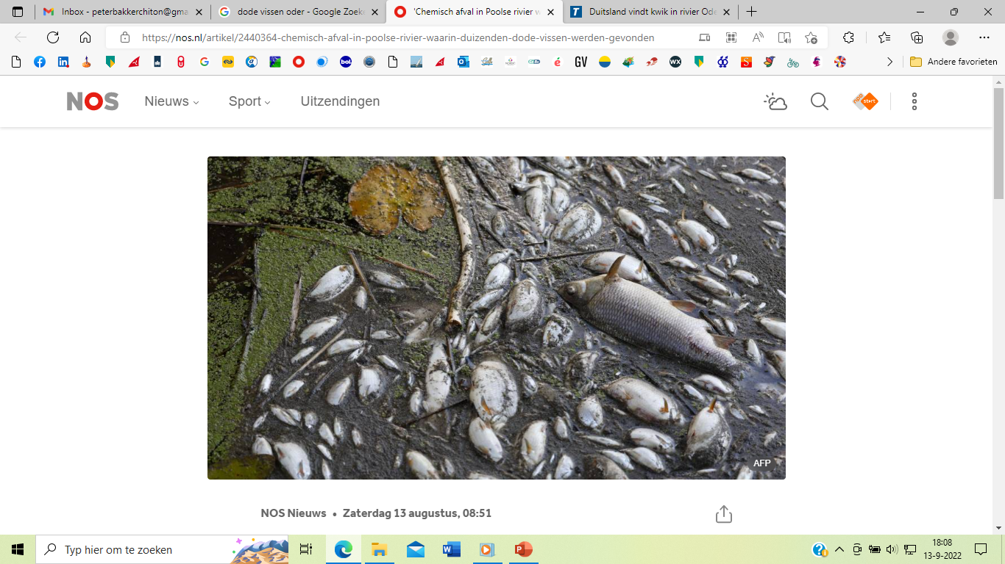
Het hoeft niet morgen
Maar we moeten wel een keer beginnen, anders….
Notes:
Waarom duurt het zo lang. NB de toxic stress op waterecosystemen is een optelsom van verschillende stressoren (zie de Oder!!). Het verminderen van één van die stressoren helpt echt

Slide 30
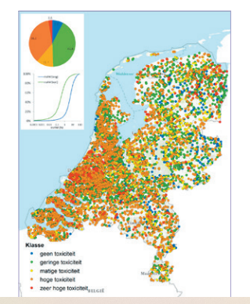
Toxic stress oppervlaktewater
50% schadelijke situatie
12% relatief mild
38% relatief ernstig
Notes:
Zomaar wat jatwerk: een rapport over toxic stress in oppervlaktewater. Om even een snel idee te krijgen van de staat van het Nederlandse oppervlaktewater.
Toxic stress is een inschatting maken van de belasting die alle giftige stoffen samen hebben op het watermilieu (oppervlaktewater). Daar is antifouling natuurlijk maar een klein deel van. Maar het verkleinen van dat deel heeft wel degelijk zin.
Schadelijk wil zeggen dat het waterleven negatieve consequenties heeft van de toxic stress. Kort door de bocht: Relatief mild wil zeggen dat er weliswaar een invloed is op bv voortplanting of overleving, maar dat over het algemeen soorten zich nog kunnen handhaven. Relatief ernstig wil zeggen dat er soorten met uitsterven bedreigd worden.

Slide 31
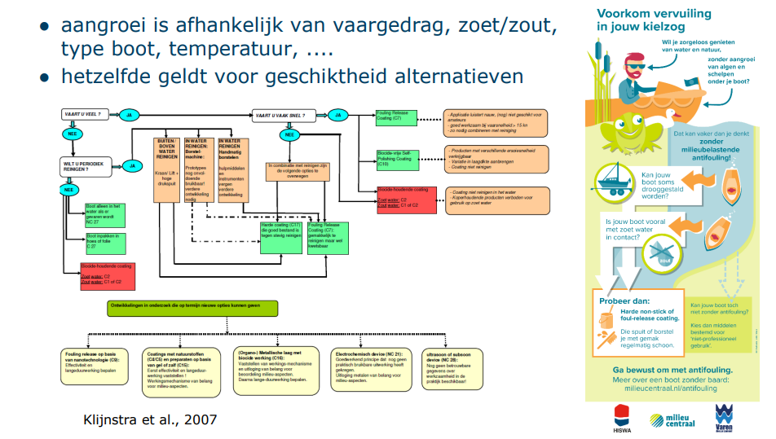
Waarom duurt het zo lang?
Notes:
In 2007, dat is toen deze vereniging 75 jaar werd als ik het wel heb.
Toen was er al een keuzehulp en aandacht voor alternatieven.
We zijn nu 15 jaar verder

Slide 32
Quick wins: ideeën
Overstappen van koperhoudend naar kopervrije zelfslijpende antifouling
Alleen het bovenste deel van de romp doen, onderop komt minder licht en groeit het sowieso minder aan
Zwaard ophalen als de boot stilligt
Notes:
Het beste is de grootste vijand van het goede
Maar er is heel veel simpels te bedenken wat wel degelijk zin heeft, makkelijk is, weinig kost, vanaf vandaag al kan (of al gebeurt). Zegt het voort!!!!!

Slide 33
Quick wins: meer ideeën
Kan de bestaande laag nog een jaar mee? (NB mag deze zo lang droog staan?
Toe aan een nieuwe laag? Mooi moment om een nieuwe keuze te maken!
Laat je boot niet stilliggen: ga meer varen!
Notes:
En nog meer goede en vooral simpele adviezen

Slide 34
Quick wins: meer ideeën
Schuur veilig: gebruik afzuiging!
Werk veilig: bescherm jezelf!
Voer restanten en verwijderde verfresten veilig af
Notes:
Dit spreekt natuurlijk voor zich… hoop ik dan

Slide 35
Hoe krijgen we de buurman/vrouw mee
Notes:
Open vraag aan de groep
On line testimonial zegt me niet zo veel. Als mijn buurman aan de steiger laat zien hoe het echt gaat heb ik daar meer vertrouwen in. Dat moeten we dus met ons allen doen. Verenigingen zijn juist daarvoor

Slide 36
Antifouling
Keuze Antifouling verf let op volgende punten
Vermijd producten met volgende beschrijving
Zelfslijpend
Eroderend
Polijstend
Zelfschurend
Koop product voor recreatievaart, niet beroepsvaart
Check toelatingsnummer op het etiket

Slide 37
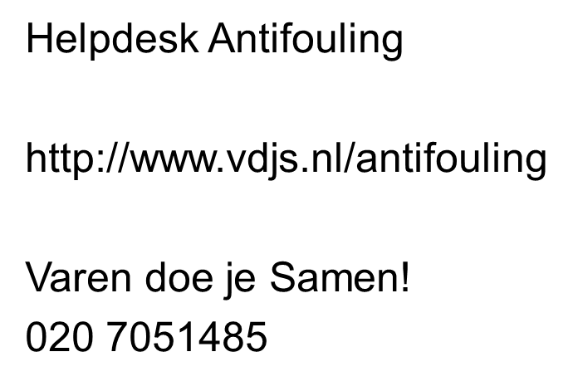



Antifouling
Notes:
En tenslotte: terugverwijzing he… gooi het in de groep, verbazing, twijfel, vragen en tips

